Slide 1
《力扣种花人》
边刷题，边种花，
AI助你每天5分钟浇开大厂花
英文名：Flowers Don’t Die

Slide 2
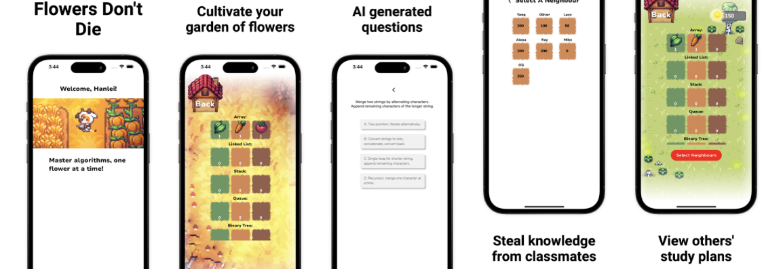
正在发布苹果商店

Slide 3
项目背景
市场调查，采访了15位计算机应届毕业生，发现他们的痛点：
悔恨大四才开始刷题。
不知道别人的学习计划。
缺乏复习机制

Slide 4
竞争品分析
力扣：海量题库，难以选择
Neetcode & AlgoExpert：学习计划，但不够定制化
慕课网课：自学疲劳，复习机制不足

Slide 5
产品定位
目标用户：大一大二编程初学者，日积月累。
趋势：编程题如同托福考试，越来越早学习。

Slide 6
应用亮点
每日5分钟：一年掌握300道算法题，轻松进大厂。
社区学习：查看进谷歌学长的学习计划。
花朵凋谢机制：每日打卡，激励复习。

Slide 7
游戏化学习
花园机制：每朵花代表一个知识点，激励学习。
社交互动：探访同学花园，完成挑战题目。

Slide 8

AI技术应用
力扣转多选：AI生成解法和迷惑选项，检验掌握情况。
技术模型：百度千帆 ERNIE-speed 8k，Llama-3 70B。

Slide 9
商业模式
免费和订阅版：订阅版解锁更多题型。
广告收入。
高校合作：为卖课机构提供课后复习平台，增强课堂互动。

Slide 10
团队实力
杨泽远：字节跳动实习，数学与计算机，开发过高评分IOS App。
朱瑞杰：芝加哥大学材料博士，多次竞赛获奖。
温汉磊：纯数学专业，算法研究与前端架构。
吴浩然：计算机研究生，后端和系统。
刘昕沂：API与数据库。
唐一丰，精通大模型创新想法。

